Slide 1
Gumzima shopping mall
굶지마 팀: 박재헌, 강하영, 김완수
Github repo : https://github.com/Bomsbro/GumzimaShopping_Project

Slide 2
목차
1.프로젝트 배경
-기획의도 및 목표
-개발 환경 및 기술 스택
2.화면설계
-사이트맵
-화면별 기능
3.산출물
-Layered Architecture
-ERD
-Class Diagram
4.시연
-프로젝트 시연
5.프로젝트 리뷰
-느낀 점

Slide 3
1.
프로젝트 배경
-기획의도와 목표

Slide 4
기획 의도 및
개발 목표
<프로젝트 컨셉>
코로나로 인해 집에서 식사를 해결하는 경우가 많은 요즘. 신선한 식재료를 판매하면서 관련 레시피를 함께 제공하는 색다른 쇼핑몰
<기획 의도>
학습한 내용을 종합적으로 검증하고 인증하는 가장 적합한 방식으로써 온라인몰 개발 기획
평소 이용자로 접해오던 쇼핑몰을 개발자 관점으로써 필요기능을 인식하고 설계하여 구현하는 일련의 프로세스를 이해하고 적용해보자는 목적으로 기획
<개발 목표>
Spring Mvc Layered 아키텍처에 대한 깊은 이해
AOP와 DI 기술 활용
Spring framework 기반 상용 수준의 쇼핑몰 구현
Github, Notion, balsamic 등의 협업도구 활용 능력 함양
ERD, Class Diagram 등의 개발 문서 작성 능력 함양

Slide 5
개발환경 및
기술 스택
<개발 언어>
자바 version 8
<개발환경>
Window 10(x64)
JDK 1.8
Tomcat server 8.5
Maven
Github
Balsamiq
<개발 기술>
Springframework 4.4.30
Aspectj 1.8.14
Slf4j 1.7.30
Mybatis 3.4.6
Boostrap 5
Ajax
Jquery
HTML/CSS/JS
Jackson 2.11.4
Lombok 1.18.16
<DBMS>
Oracle 11g Express
<LIB/API>
Ckeditor 4.15.1
Daum 우편 검색
Javax.mail 1.5.0

Slide 6
2.
화면 설계
-사이트 맵
-화면 별 구현된 기능 설명

Slide 7
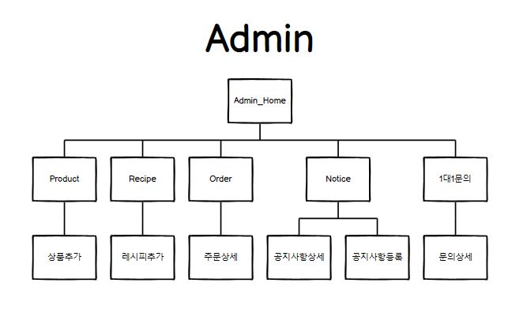
사이트맵 설계(관리자)

Slide 8
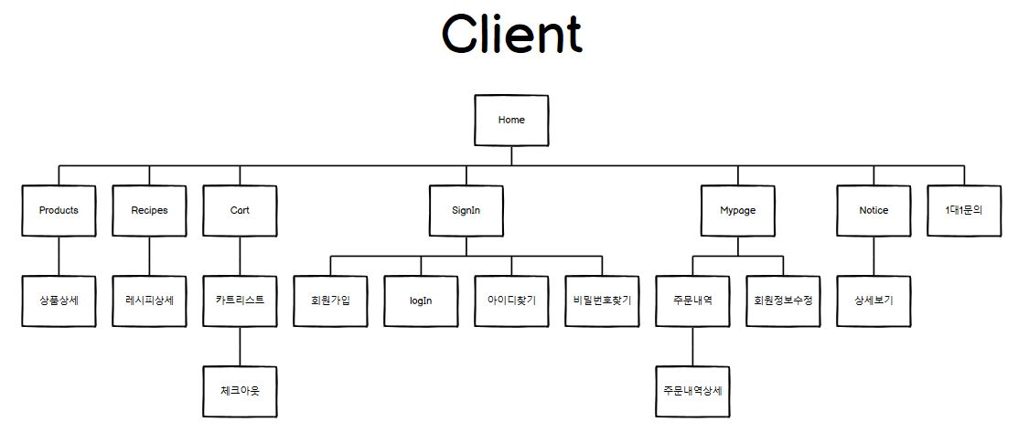
사이트맵 설계(고객)

Slide 9
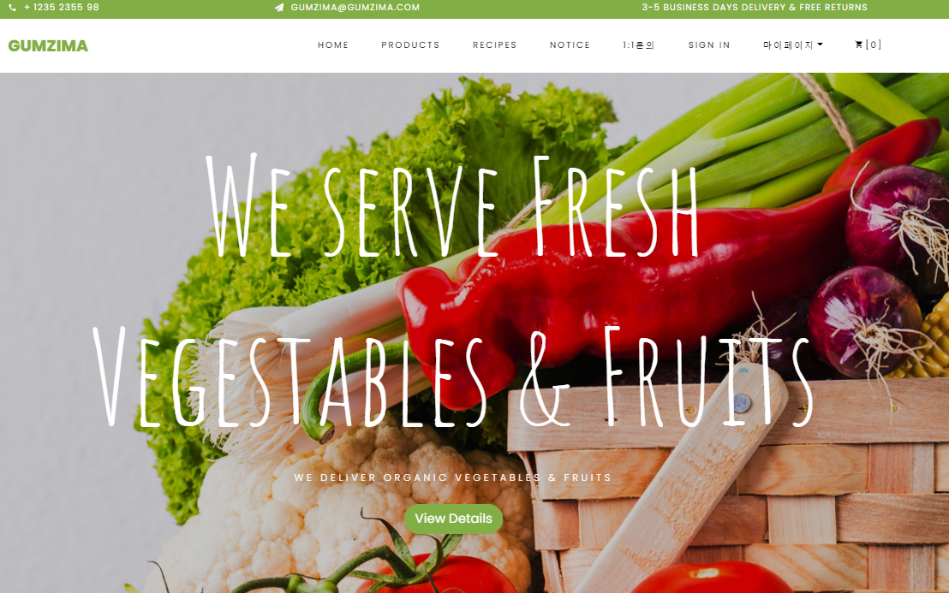
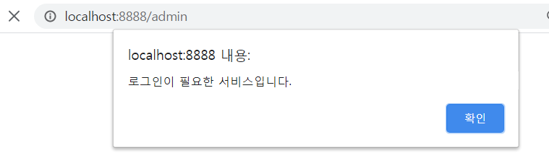
②
①
③
[메인 화면]
① 사용자가 로그인 시 Sign In 에서 Sign Out(로그아웃) 으로 바뀐다.
② 관리자가 로그인 시 관리자페이지가 생긴다.
③ 로그인이 필요한 마이페이지와 장바구니는 접근을 하지 못하도록 예외처리를 주었다.

Slide 10
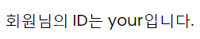
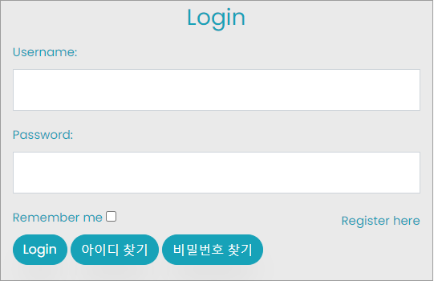
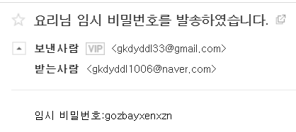
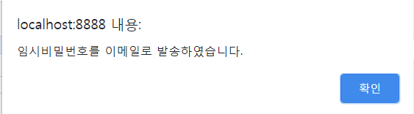
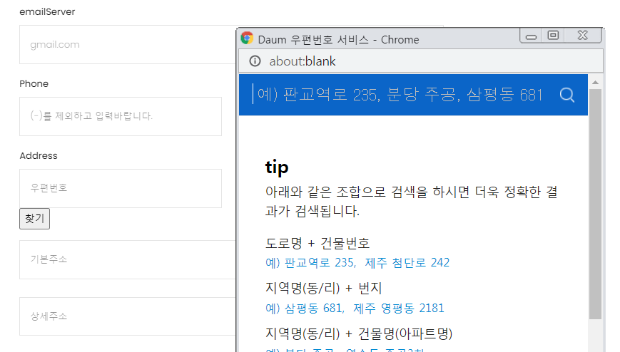
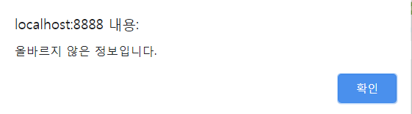
④
⑤
①
②
③
[로그인 화면]
① 틀린 정보를 넣으면 메시지 창을 보여준다.
② 해당 로그인 폼 하단에 아이디를 보여준다.
③ 임시비밀번호를 이메일로 발송해준다.
④ 체크박스 체크시 작성한 아이디를 유지 시켜준다.
⑤ 회원가입 폼으로 이동 /유효성체크 및 주소찾기를 이용한다.

Slide 11
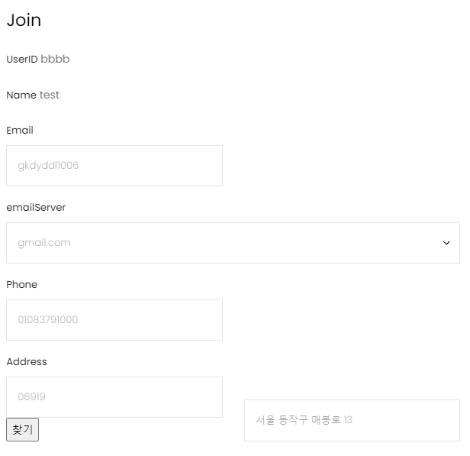
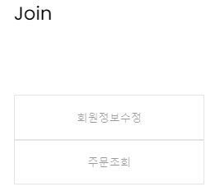
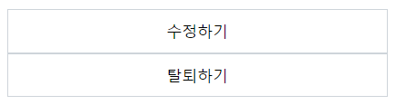
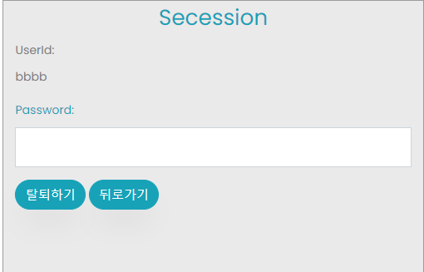
①
[마이페이지 화면]
②
③
① 회원정보 상세보기를 보여준다.
② 회원정보를 수정해준다.
③ 회원정보를 전부 지워준다.
단, 비밀번호 체크 후 검증이 되면 회원탈퇴가 이루어지게 되어있다.

Slide 12
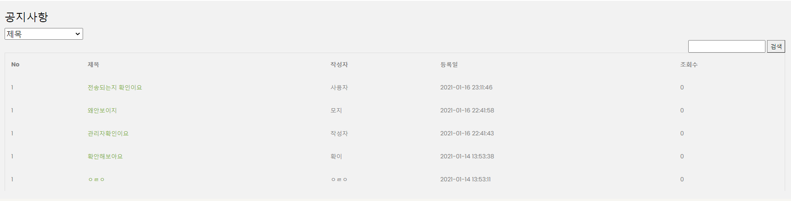
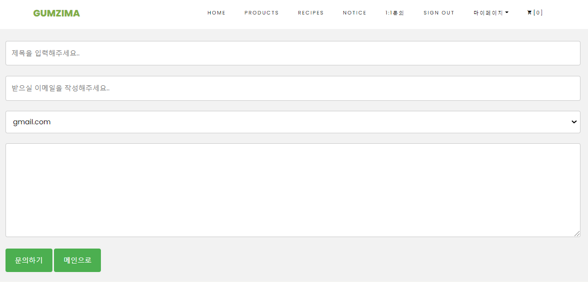
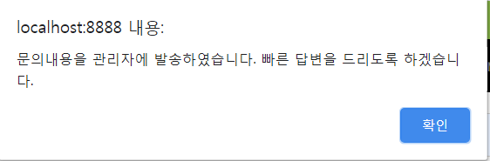
①
②
③
[공지사항 화면]
[1:1문의 화면]
① 공지사항이 들어있는 목록을 보여준다.
② 궁금한 점은 문의 남기기
③ 관리자에게 이메일로 발송된다.

Slide 13
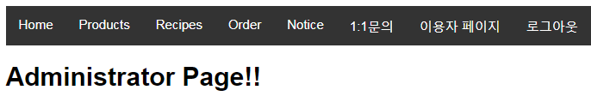
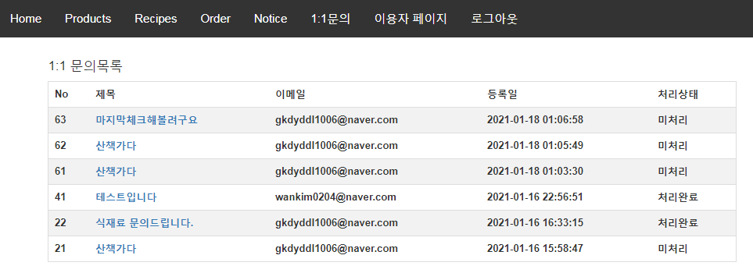
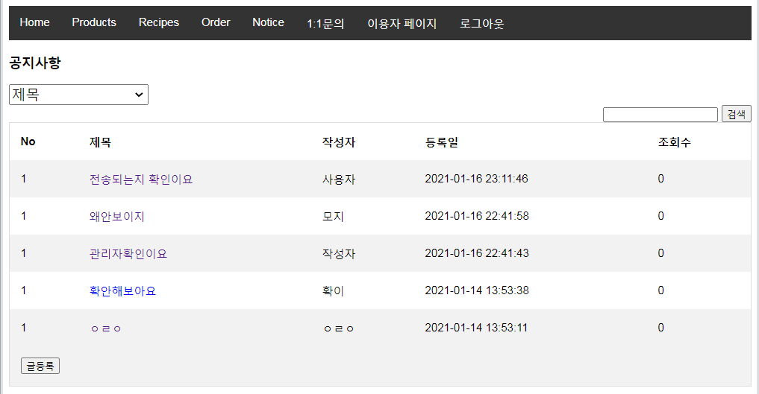
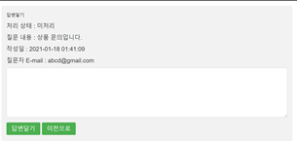
①
②
③
④
⑤
[관리자 화면]
① 공지사항을 등록한다.
② 사용자가 보낸 문의에 대해 답변 보내기 / 처리상태 여부 확인
③ 사용자 페이지로 이동한다.
④ 로그아웃 후, 사용자 페이지로 이동한다.
⑤ 사용자가 등록한 이메일 주소로 답변 보내기 / 처리상태 여부 변경

Slide 14
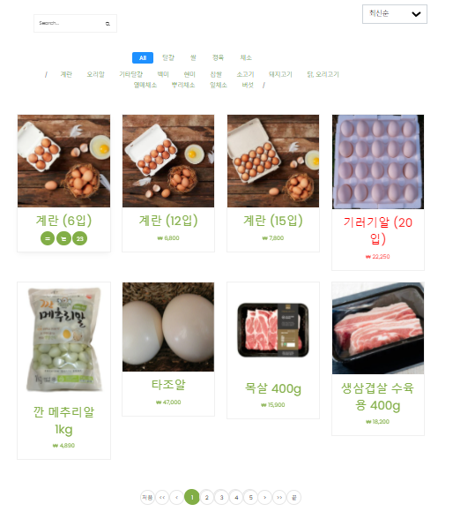
①
②
③
④
상품 리스트(이용자)
① 모든 검색 및 정렬 기능은 비동기식(ajax)을 이용하여 실시간 반영되며, 모든 검색조건은 중복적용됩니다.
② 한 글자 입력할 때마다 일치하는 단어의 상품을 보여줍니다.
③ select박스를 이용해 최신순, 낮은 가격순, 높은 가격순, 인기순 정렬이 됩니다.
④ 상위 카테고리, 하위 카테고리별 상품을 보여줍니다.
⑤ 상세보기, 장바구니담기, 재고현황을 보여줍니다.
⑥ 재고가 0이 되면 붉은 글씨로 처리되며 상세보기와 장바구니 담기가 안 됩니다.
⑥
⑤

Slide 15
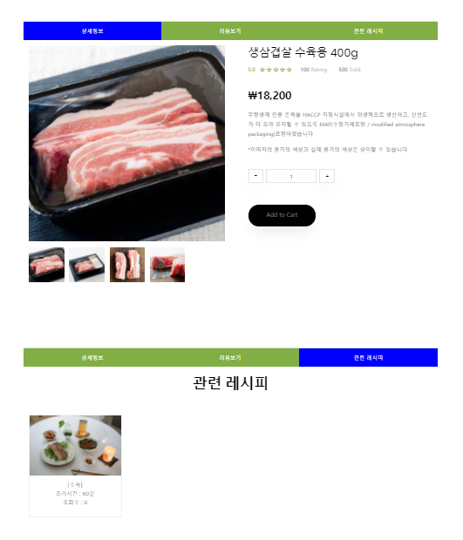
①
상품 상세보기(이용자)
① 클릭하면 해당 위치로 바로 이동합니다.
② 해당 상품과 관련된 레시피를 보여주고, 클릭하면 해당 레시피의 상세보기로 이동합니다.
②

Slide 16
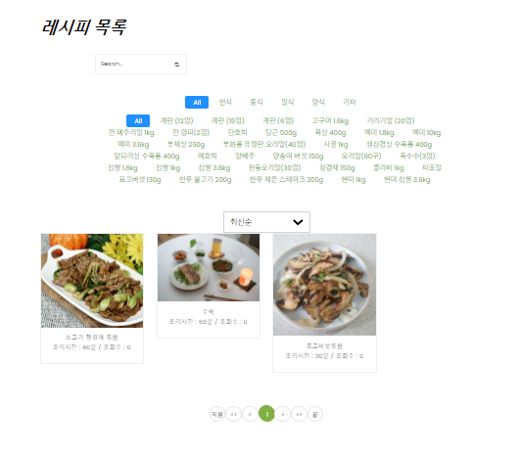
①
②
③
레시피 리스트(이용자)
④
① 모든 검색 및 정렬 기능은 비동기식(ajax)을 이용하여 실시간 반영되며, 모든 검색조건은 중복적용됩니다.
② 한 글자 입력할 때마다 일치하는 단어의 상품을 보여줍니다.
③ 카테고리별 레시피를 보여줍니다.
④ 관련 상품이 등록되어 있는 레시피만 보여줍니다.
⑤ select박스를 이용하여 최신순, 조리시간순, 인기순으로 정렬합니다.
⑤

Slide 17
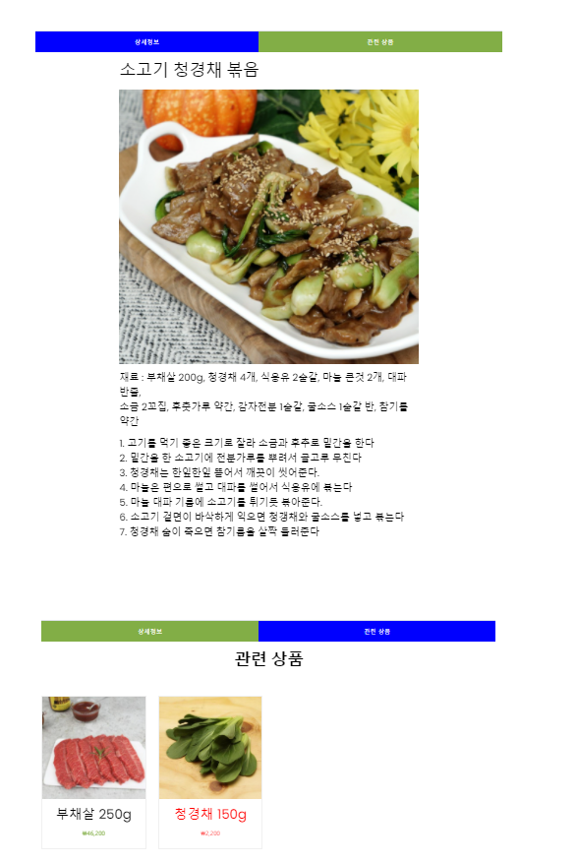
①
레시피 상세보기(이용자)
① 클릭하면 해당 위치로 바로 이동합니다.
② 해당 상품과 관련된 레시피를 보여주고, 클릭하면 해당 레시피의 상세보기로 이동합니다.
③ 품절상태이면 붉은 글씨로 표시되며, 상세보기와 장바구니 담기가 안됩니다.
②
③

Slide 18
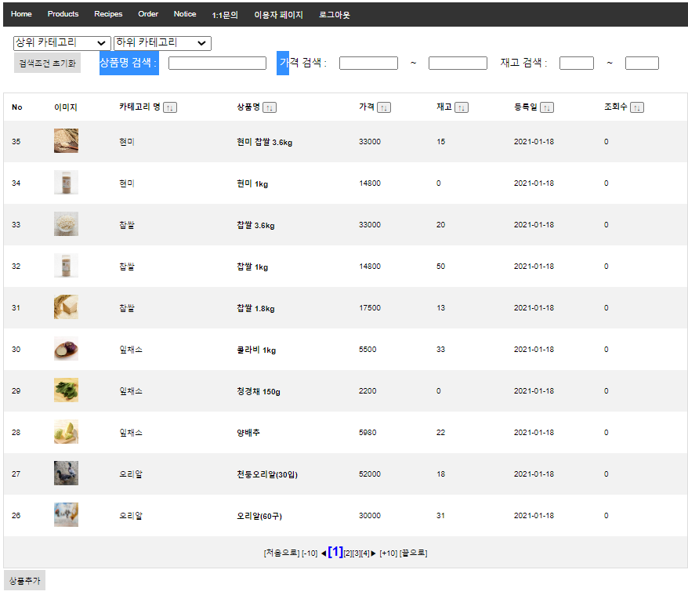
①
②
상품 리스트(관리자)
③
④
⑤
⑥
⑦
① 모든 검색 및 정렬 기능은 비동기식(ajax)을 이용하여 실시간 반영되며, 모든 검색조건은 중복적용됩니다.
② 상위 카테고리, 하위 카테고리별 상품을 보여줍니다.
③ 모든 검색조건을 초기화합니다.
④ 한 글자 입력할 때마다 일치하는 단어의 상품을 보여줍니다.
⑤ 원하는 가격대의 상품만 보여줍니다.
⑥ 재원하는 재고수를 보유한 상품만 보여줍니다.
⑦ 버튼을 누르면 카테고리명, 상품명, 가격순, 재고순, 등록일순, 조회수순 별로 정렬합니다.

Slide 19
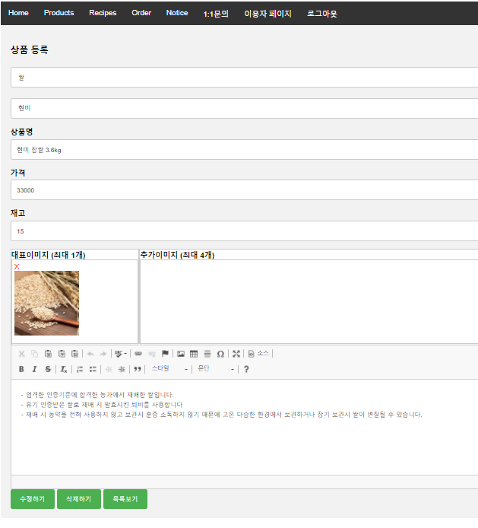
①
상품 상세보기(관리자)
②
① 상위 카테고리 등록
② 하위 카테고리 등록
③ 가격과 재고에는 숫자만 입력이 가능합니다.
④ dragdrop방식으로 등록할 사진을 미리보기 할 수 있습니다. 대표이미지는 1개, 추가 이미지는 4개까지 등록됩니다.
③
③
④

Slide 20
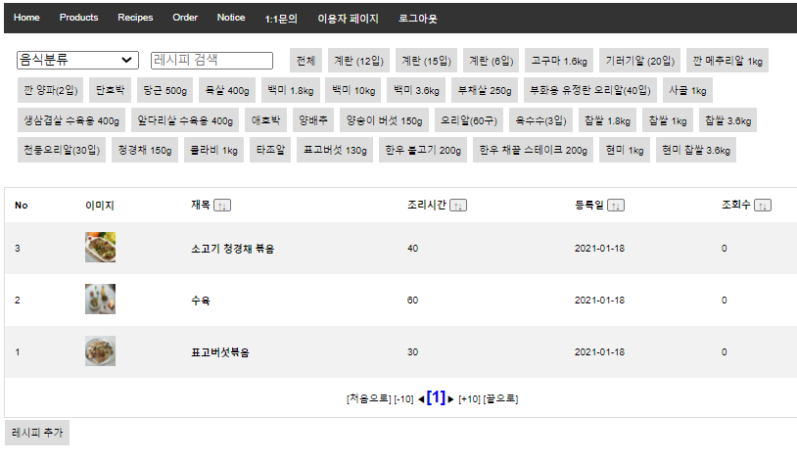
레시피 리스트
(관리자)
①
②
③
④
① 모든 검색 및 정렬 기능은 비동기식(ajax)을 이용하여 실시간 반영되며, 모든 검색조건은 중복적용됩니다.
② 카테고리 상품을 보여줍니다.
③ 한 글자 입력할 때마다 일치하는 단어의 상품을 보여줍니다.
④ 원쇼핑몰의 모든 상품을 보여줍니다. 클릭하면 해당 상품과 관련있는 레시피만 보여줍니다.
⑤ 버튼을 누르면 제목, 조리시간, 등록일, 조회수 별로 정렬합니다.
⑤

Slide 21
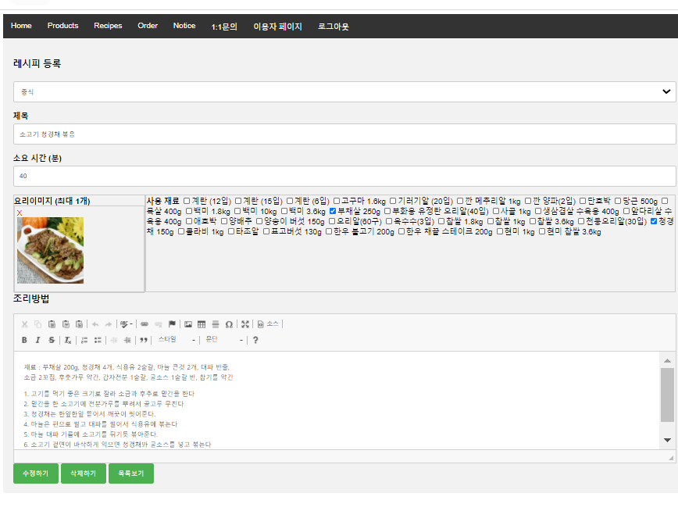
레시피 상세보기
(관리자)
①
②
③
④
① 카테고리 등록
② 소요 시간에는 숫자만 입력됩니다.
③ dragdrop방식으로 등록할 사진을 미리보기 할 수 있습니다. 요리이미지는 1개까지 등록됩니다.
④ 쇼핑몰의 모든 상품을 checkbox형태로 보여줍니다. 체크하면 이용자 페이지에서 관련 상품과 관련 레시피로 묶입니다.

Slide 22
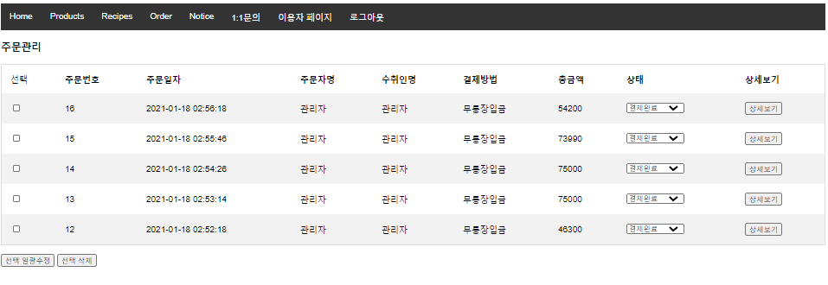
주문관리 리스트 화면
①
②
③
④
⑤
① 상태를 바꿀 주문들을 선택할 수 있습니다.
② 결제 상태를 셀렉트 박스에서 선택할 수 있습니다.
③ 주문 상세페이지에서 주문에 대해서 더 상세한 정보를 볼 수 있습니다.
④ 선택한 주문들의 상태를 일괄로 변경하는 버튼입니다.
⑤ 선택한 상품들을 일괄로 변경할 수 있는 버튼입니다.

Slide 23
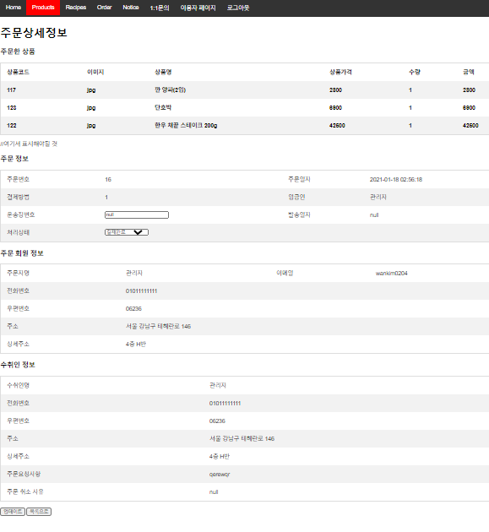
주문관리 상세 화면
①
②
③
① 운송장번호를 관리자가 입력하는 란입니다.
② 관리자가 운송장번호를 입력하고 업데이트 버튼을 누르면 자동으로 현재시각이 입력됩니다.
③ 관리자가 주문상태를 셀렉트바로 수정할 수 있습니다.
④ 주문취소 사유의 경우 사용자가 취소를 했을 때만 보여지게 됩니다.
⑤ 현재 입력된 수정 사항을 db에 저장합니다.
⑥ 주문 관리 리스트로 이동합니다.
④
⑤
⑥

Slide 24
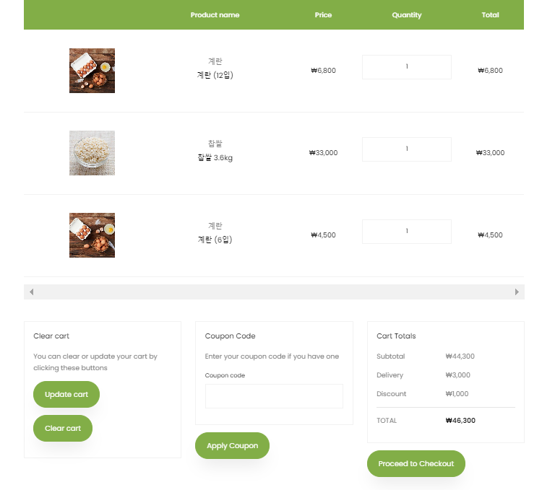
장바구니 화면
①장바구니에 담긴 상품의 수량을 일괄로 변경하는 버튼입니다.
②상품들을 일괄 삭제하는 버튼입니다. 버튼을 누르면 모든 상품이 사라집니다.
③장바구니에 담긴 상품들의 가격을 계산하여 보여줍니다.
④결제화면으로 넘어가는 버튼입니다.
①
③
②
④

Slide 25
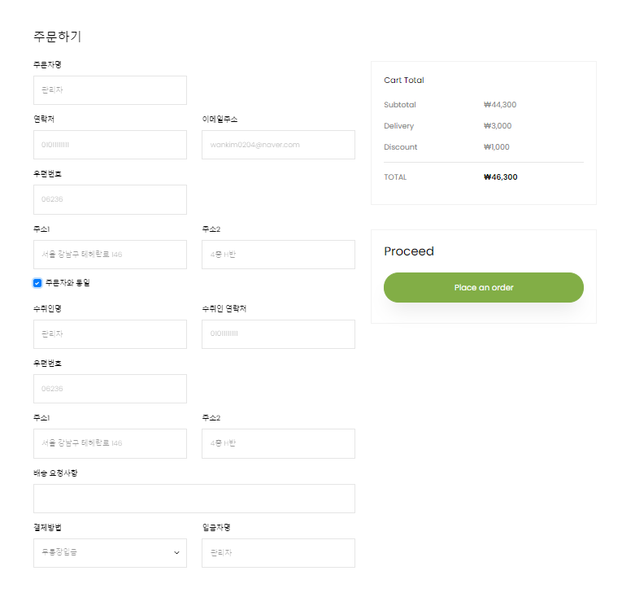
결제 화면
①
①버튼을 누르면 회원에 입력되어 있던 정보가 수취인에 자동으로 입력됩니다.
②배송요청사항은 선택입력사항입니다.
③무통장입금의 경우에만 입금자명을 입력하는 창이 나옵니다.
④결제를 하는 버튼입니다. 결제가 실패하거나 입력된 정보, 상품정보 등을 db에 입력하는게 하나라도 실패할 시 결제 상태는 결제 전 상태로 돌아갑니다.(Roll back)
④
②
③

Slide 26
3.
프로젝트 산출물
-Layered Architecture
-ERD
-Class Diagram

Slide 27
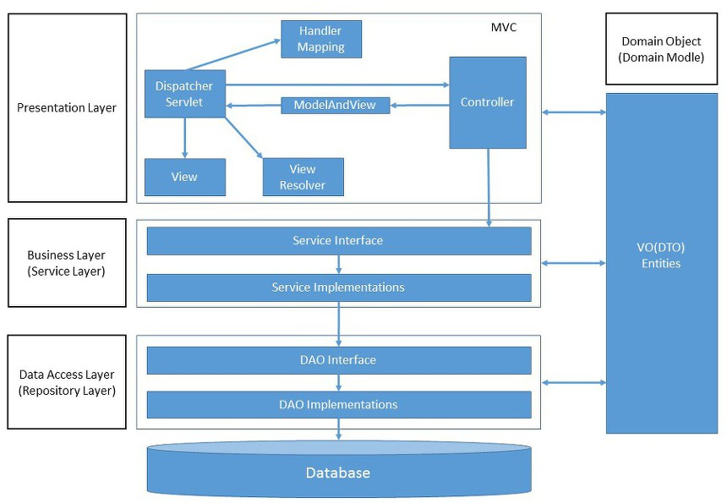
Layered Achitecture
-스프링 MVC layered 아키텍처를 적용하였습니다.

Slide 28
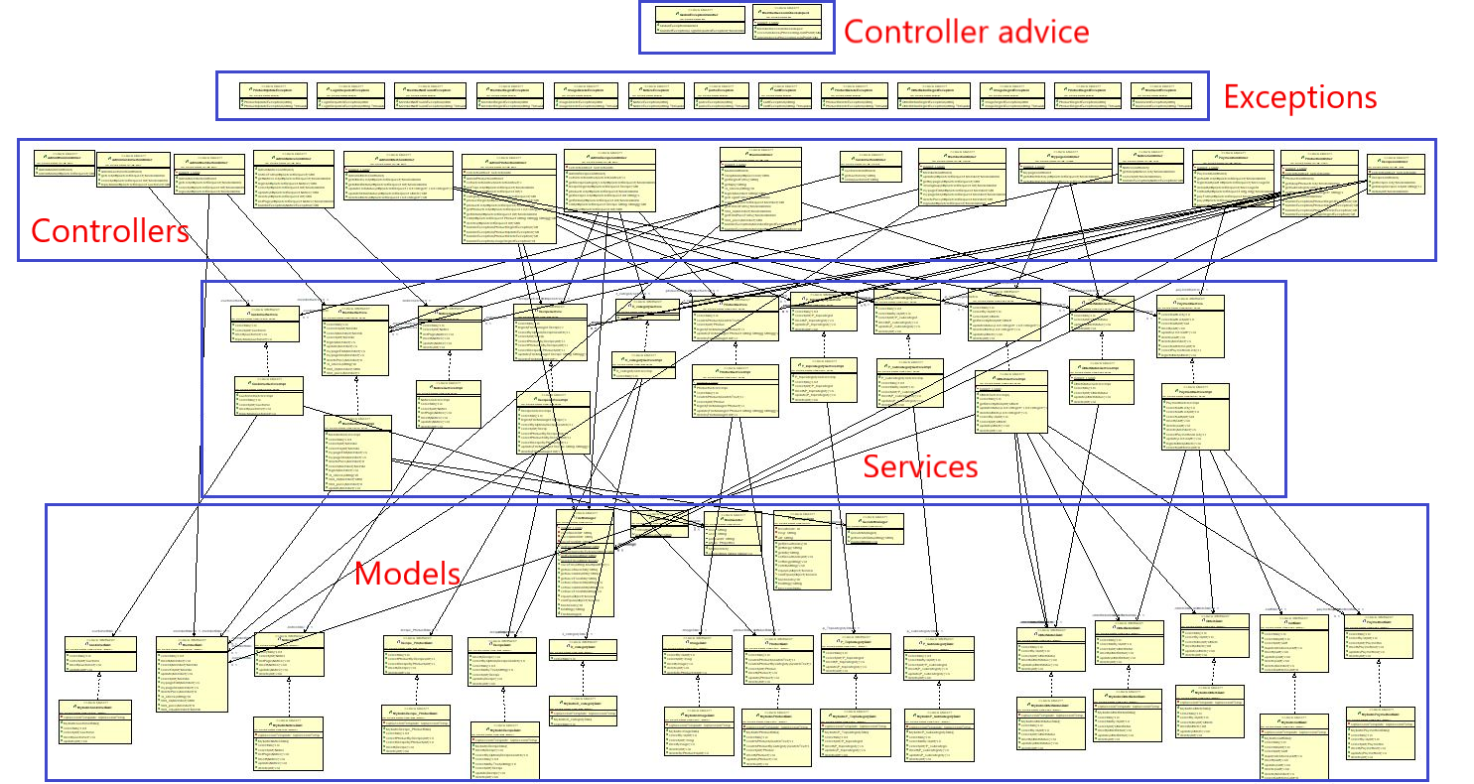
Class Diagram

Slide 29
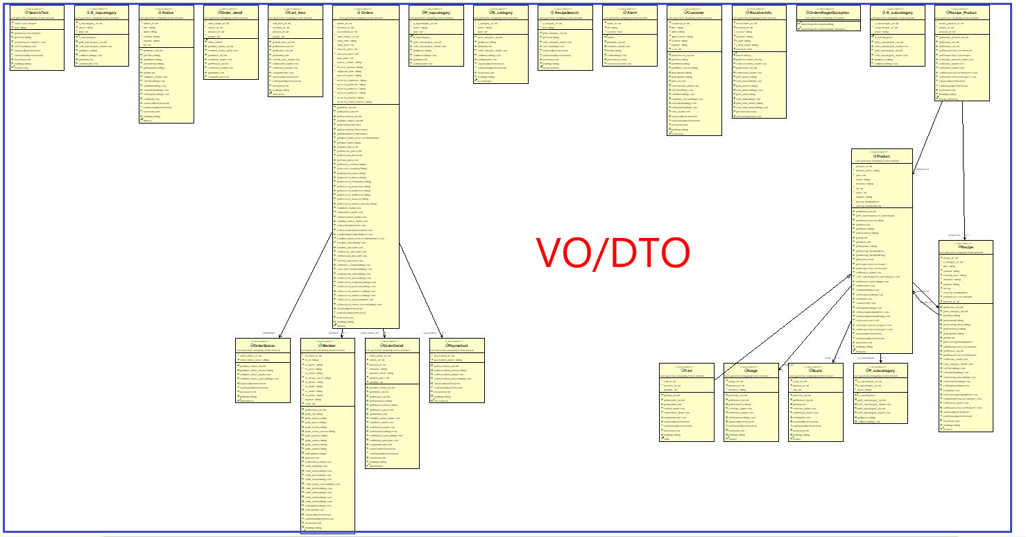
Class Diagram-VO/DTO

Slide 30
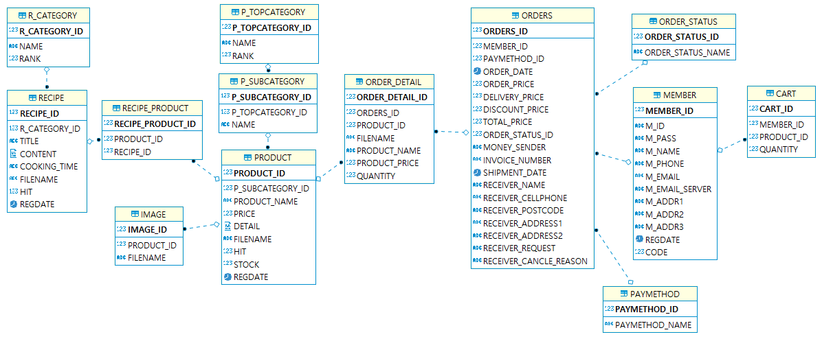
ERD

Slide 31

Gumzima.com 4.프로젝트 시연

Slide 32
5.
프로젝트 리뷰
박재헌 : 다양한 사람들과 협업을 통해 새로운 시야를 가지게 되었음.
강하영 : 강해진 강하영! 더욱 강해진 오늘의 나, 칭찬해~
김완수 : SBS 좋은 친구들
잘 어우러진 오리엔탈 샐러드 (나:오리엔탈 소스)

Slide 33

ㅆTHANKS!

